Slide 1
Les Amis de Saint-Jacques Histoire médiévale de l’Espagne Jeudi 7 novembre 2024 (1) 711-1150 : En Afrique du Nord et en Espagne Califat de Cordoue, Empires berbères Début de la Reconquista chrétienne

Slide 2
1ère période : 751-962 : L’Europe carolingienne
2ème période : 962-1212 : Le Saint-Empire germanique domine l’Europe ; L’Europe se divise en monarchies
711-1150 : En Afrique du Nord et en Espagne, Califat de Cordoue, Empires berbères
début de la Reconquista chrétienne
711-912 : L’Emirat omeyyade de Cordoue ; Naissances des royaumes chrétiens : Asturies-Galice, Pampelune et comtés catalans ; La 1ère et la 2ème Reconquista chrétienne
711-718 : Conquête des Arabo-berbères musulmans de l’Espagne des Wisigoths ; Au nord de l’Espagne, naissance du royaume chrétien des Asturies qui résiste aux envahisseurs
720-759 : Dans le royaume des Francs, Charles Martel et Pépin le Bref repoussent l’invasion arabe au sud des Pyrénées
756 : Opposé au Califat abbasside de Bagdad, naissance de l’Emirat omeyyade indépendant d’Al-Andalus
741-801 : La 1ère Reconquista chrétienne : Au nord de l’Espagne, le royaume des Asturies conquiert le nord du Leon et la Galice ; De Pampelune à Barcelone, Charlemagne conquiert la marche d’Espagne
850-914 : La 2ème Reconquista : A l’ouest, le royaume des Asturies conquiert la Castille, le Portugal et le Léon
914 : Les royaumes chrétiens : A l’ouest, le royaume de Léon domine l’ensemble : Asturies, Galice, Léon, Castille et Portugal ; Au centre, la principauté de Pampelune-Aragon ; A l’est, les comtés catalans dominés par Barcelone
814-950 : Naissance du pèlerinage de Saint-Jacques de Compostelle

Slide 3
912-1031 : Le Califat omeyyade d’Al-Andalus
912-961 : Sous Abd el-Rahman III, apogée de l’émirat qui devient le Califat de Cordoue
976-1002 : Sous le règne d’Hicham II, les reconquêtes du Califat par Al-Mansur
1002-1031 : Guerre civile ; Fin du califat qui se morcèle en nombreux émirats, les taifas
1035-1150 : Les 3ème et 4ème Reconquista, arrêtées per les Almoravides et les Almohades du Maroc
1004-1035 : Recomposition de l’Espagne chrétienne : Principauté de Pampelune ; Royaume d’Aragon ; Comtés catalans ; Le royaume de Castille intègre le royaume de Leon-Galice-Portugal et domine l’ensemble
1035-1093 : La 3ème Reconquista : La Castille s’empare de Coimbra et Tolède
1083-1099 : Les Almoravides du Maroc arrêtent la 3ème Reconquista
1118-1147 : La 4ème Reconquista
1118-1137 : L’Aragon s’empare de Saragosse et s’unit au comté de Barcelone
1139-1147 : Le Portugal, comté de Castille, devient un royaume et s’empare de Lisbonne
1150 : Les Almohades du Maroc arrêtent la 4ème Reconquista

Slide 4
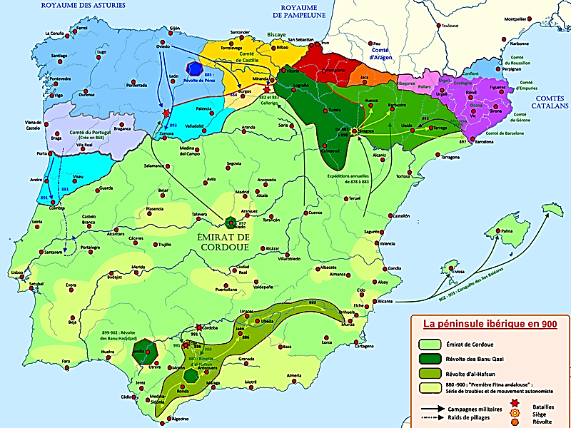
711-912 : L’Emirat omeyyade de Cordoue ; Naissances des royaumes chrétiens : Asturies-Galice, Pampelune et comtés catalans
La 1ère et la 2ème Reconquista chrétienne

Slide 5
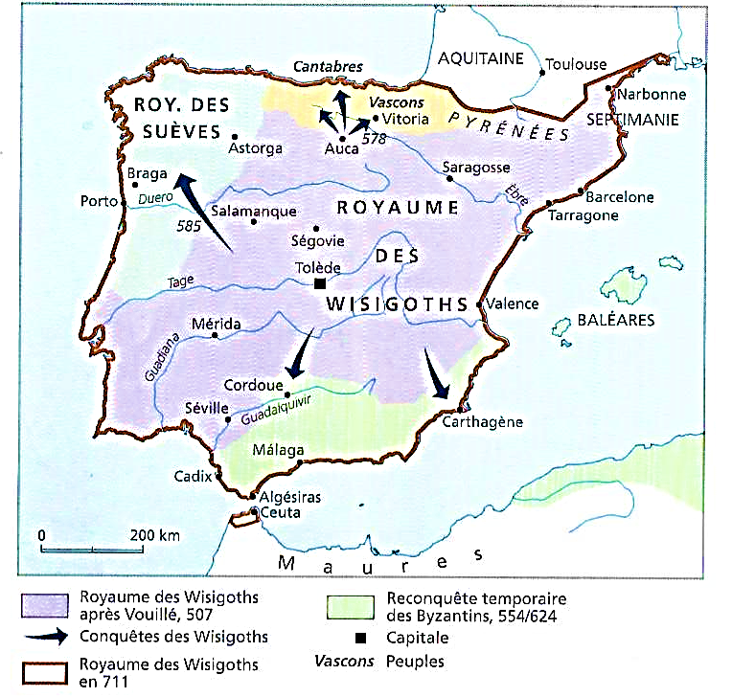
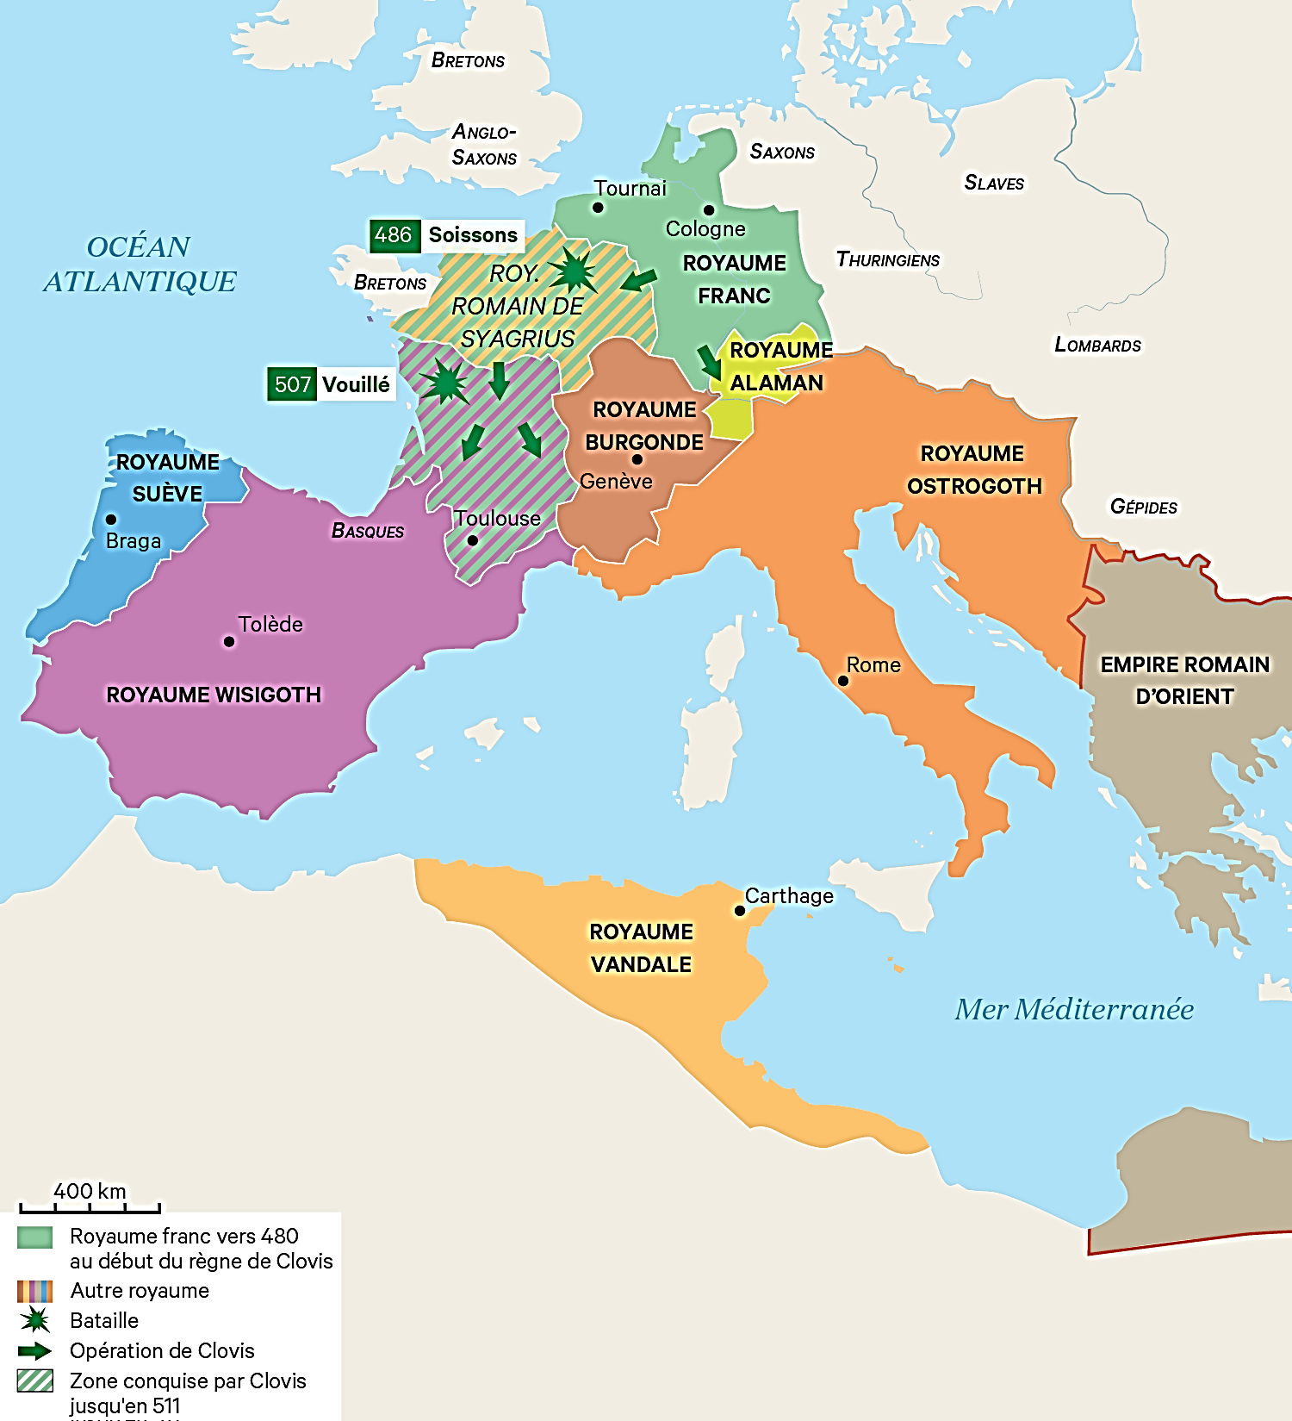
Très brefs rappels…
418 : En Aquitaine-Espagne
Naissance du royaume des Wisigoths
1er royaume barbare en Europe
507 : Après la défaite de Vouillé
Perte de l’Aquitaine conquise par les Francs de Clovis

Slide 6
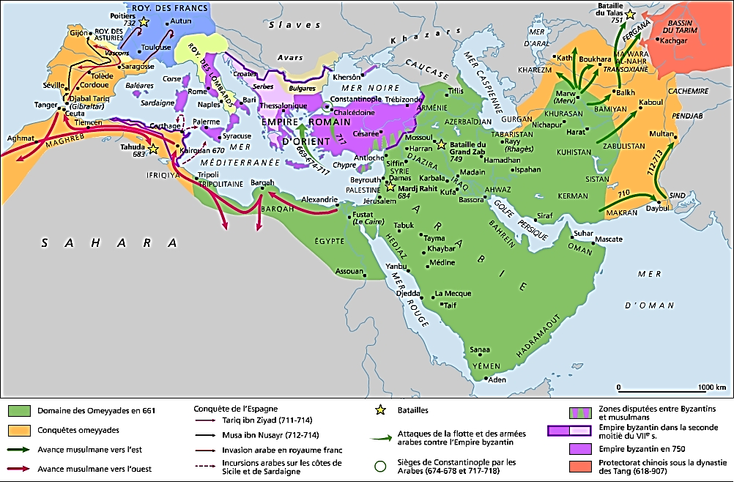
711-718 : Conquête des Arabo-berbères musulmans de l’Espagne des Wisigoths ; …
*VIIe siècle : Arrivée des Arabo-musulmans…
*670-702 : Venus d’Egypte et de Tripoli
Conquête de l’Ifriqiya et du Maghreb
*709 : Sur le détroit de Gibraltar
Les Arabo-Berbères prennent Ceuta aux Wisigoths
*711 : Début de la conquête arabe de l’Espagne…

Slide 7
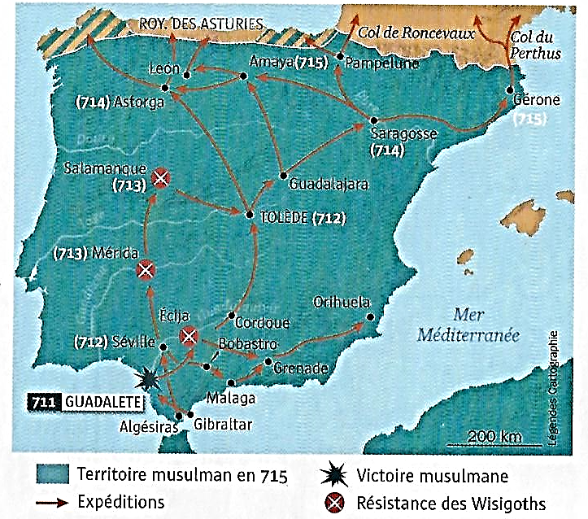
711-718 : Conquête des Arabo-berbères musulmans de l’Espagne des Wisigoths ; …
*711 : Partis de Ceuta
Les Berbères musulmans
Tariq ibn Ziyad et Tarif Ibn Malik
Traversent le détroit de Gibraltar
*712-15
Conquête de l’Espagne des Wisigoths
NB : 715 : Pampelune et Gérone
7

Slide 8
711-718 : … Au nord de l’Espagne, naissance du royaume chrétien des Asturies qui résiste aux envahisseurs
712-15 : Pendant la conquête musulmane…
Une partie des nobles wisigoths
Se réfugient au nord…
718 : Le Wisigoth Pélage
Fonde le royaume chrétien des Asturies
Protégé par les Monts Cantabriques
Capitale, Oviedo en 761
*722 : Victoire des Asturiens à Covadonga 1ère victoire chrétienne
720 : Au nord
Après la conquête de l’Espagne
Les Arabo-berbères menacent le royaume des Francs…

Slide 9
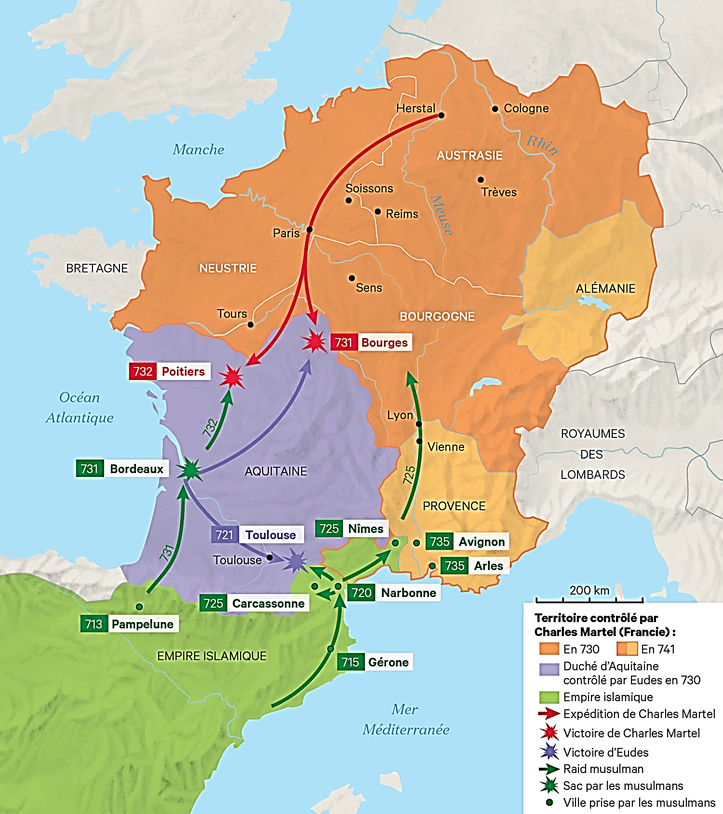
720-759 : Dans le royaume des Francs, Charles Martel et Pépin le Bref repoussent l’invasion arabe au sud des Pyrénées
*720 : Les Arabes traversent les Pyrénées
*Deux directions…
a) 720-25 : A partir de Gérone
Ils s’emparent de Narbonne et de Nîmes ; Et…
*735 : A partir de Nîmes…
Ils s’emparent d’Arles et d’Avignon
b) 731 : A partir de Pampelune
Ils s’emparent de Bordeaux et se dirigent vers le nord…

Slide 10
720-759 : Dans le royaume des Francs, Charles Martel et Pépin le Bref repoussent l’invasion arabe au sud des Pyrénées
*732 : Le franc Charles Martel intervient…
A Poitiers
Les Arabes sont vaincus et se retirent vers le sud...

Slide 11
720-759 : Dans le royaume des Francs, Charles Martel et Pépin le Bref repoussent l’invasion arabe au sud des Pyrénées
*Après Poitiers, le temps du recul…
*732 : Les Arabes évacuent Bordeaux
*737-39 : Charles Martel les chasse
De Nîmes, Avignon et Arles
Les Arabes se replient sur Narbonne
759 : Le roi Pépin le Bref (751), fils de Charles Martel
Reprend Narbonne
759 : Arrêt de l’expansion musulmane en Europe occidentale

Slide 12
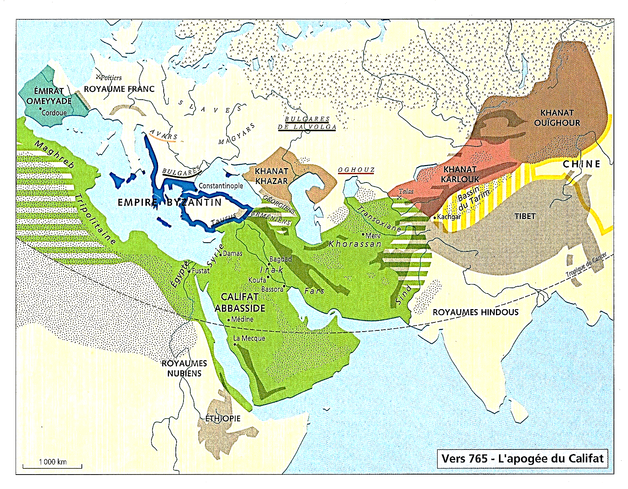
756 : Opposé au Califat abbasside de Bagdad, naissance de l’Emirat omeyyade indépendant d’Al-Andalus
*759 : Des Pyrénées à l’Indus
L’Empire musulman est
A son extension maximale
*Petit aparté…

